Slide 1
DOĞANCAN TORUN
BÜYÜK VERİ VE İŞ ANALİTİĞİ

Slide 2
Proje konusu: Corona Virüs nedeniyle ertesi gün vefat edecek kişi sayılarını tahminleme

Slide 3
Bu çalışma ile 2020 yılında Türkiye’de salgının başladığı günden 2021’e kadar gelen süreçteki hastalık ve ölüm sayıları üzerinden veri analizleri yapılıp, 3 farklı model yöntemi kullanılarak grafik ve modellemeler oluşturulmuştur. Bu modeller birbiriyle karşılaştırılmıştır. (predictive analytics)
Proje IPYNB Dosyası olarak, veri seti ise .csv uzantılı olarak maildeki ekte mevcuttur.
Bazı kısımlar bu Powerpoint dosyada görsellenip yorumlanmıştır.

Slide 4
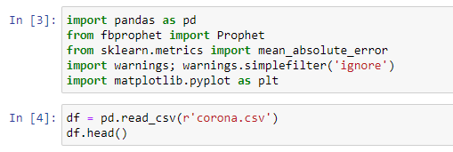
İlk olarak kullandığımız kütüphaneler bunlar olacak. Verileri ise «corona.csv» isimli excel dosyasından çekeceğiz.

Slide 5
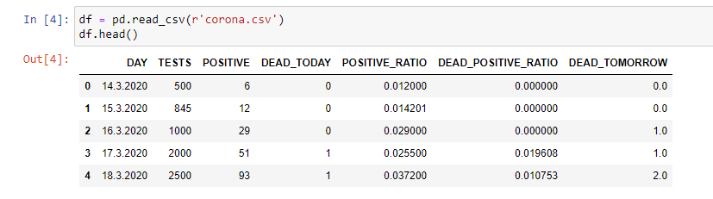
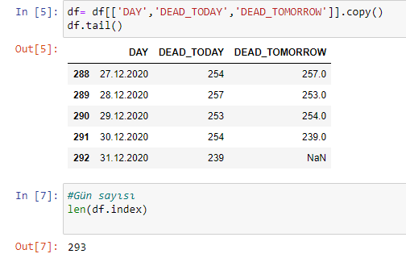
İlk etapta veri tablomuz bu şekilde olacak
Toplamda baz aldığımız gün sayısı 2020’nin 293 günü olacak.

Slide 6
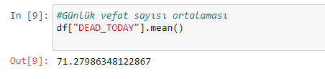
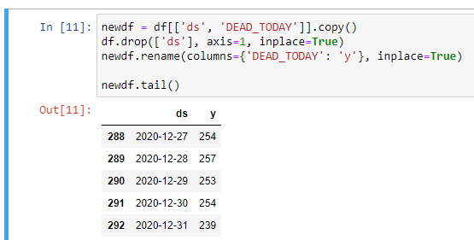
Bu 293 gündeki vefat sayılarının ortalaması: 71.2
Tahminleme için 3 farklı method kullanacağız. İlk olarak FB Prophet Methodu ile başlıyoruz ve datayı bu modele göre hazırlıyoruz.

Slide 7
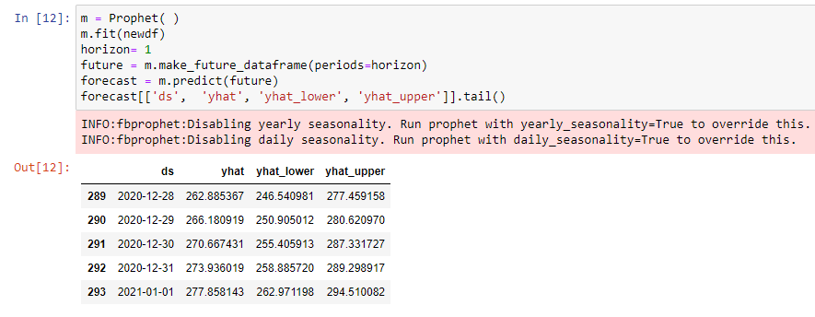
Eğitim ve Tahmin (Train & Predict) aşaması.
İlk sütünda (yhat) tahmini görüyoruz. Her tahmin için aşağı ve yukarı bantları belirliyoruz.

Slide 8
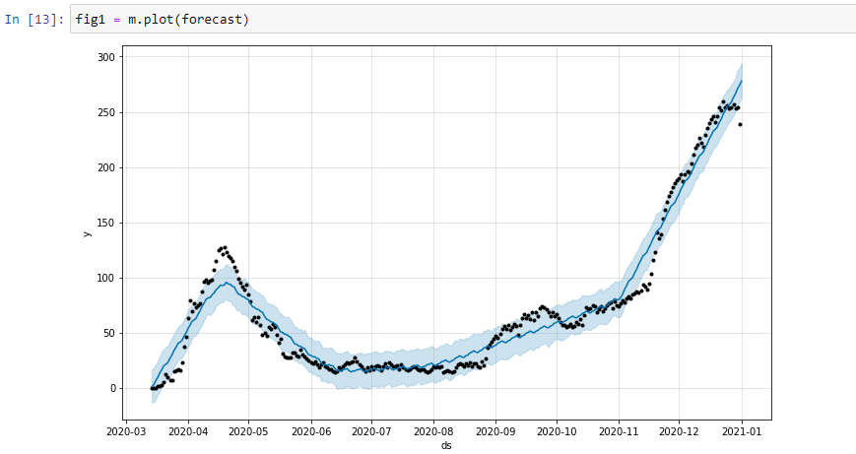
Bunu grafik olarak görselleştirirsek:

Slide 9
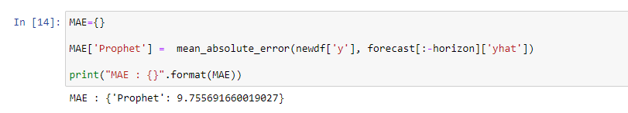
Prophet modelinin hata oranı
Her gün yapılan tahminde mutlak değer olarak 9.75 sapma yapıyor. Bunu da büyük bir hata miktarı olarak yorumlayabiliriz.

Slide 10
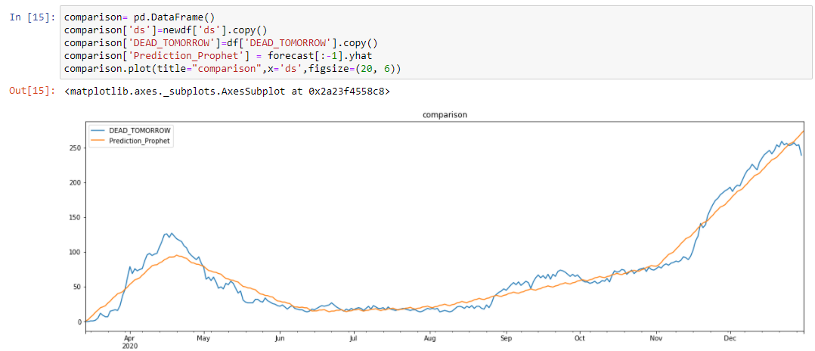
Tahmini, toplanan veriyle karşılaştırma grafiği: (Yarın ölen kişi sayısı – Prophet tahmini)

Slide 11
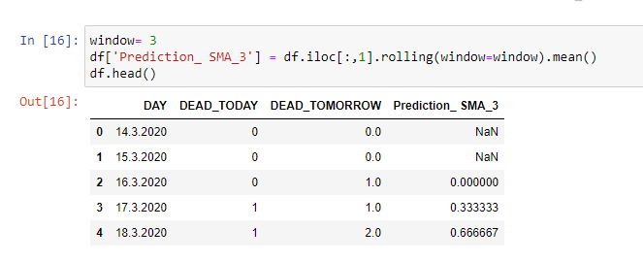
İkinci tahmin methodumuz ortalama alma yöntemiyle olacak. Simple Moving Average (SMA)

Slide 12
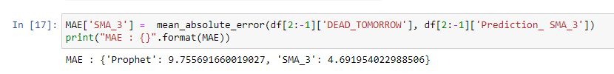
Bu yöntemle 4.69’luk bir hata çıkıyor.
Yani Prophet method’a göre çok daha küçük bir hata miktarı var.

Slide 13
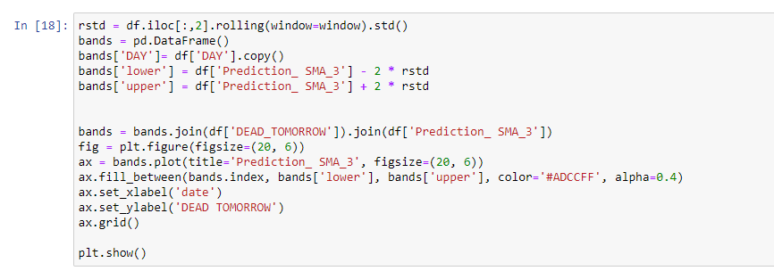
Bu tahmin yöntemi için standart sapma alt-üst bantlarıyla birlikte çizdireceğimiz grafiğin kodu:

Slide 14
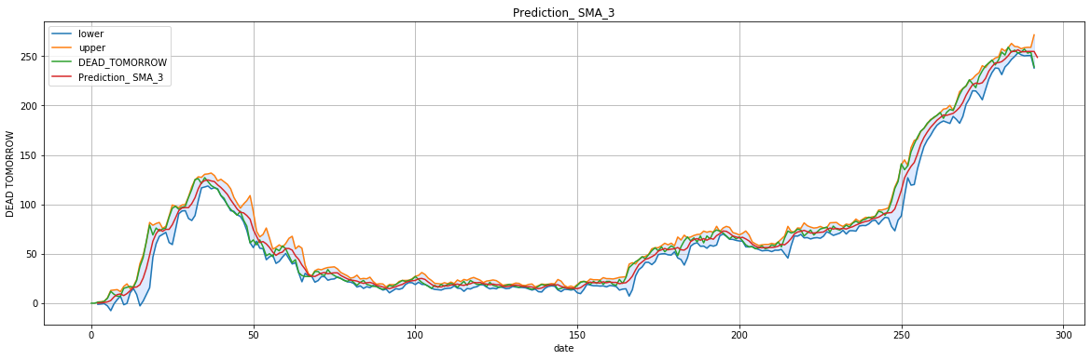
SMA yöntemiyle tahmin (kırmızı) ve yarın ölecek kişi sayısı (yeşil)

Slide 15
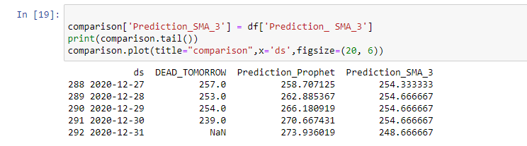
Toplanan verileri bu iki yöntemle karşılaştırıyoruz:
01.01.2021 tarihindeki vefat sayısı için Prophet 273 tahmininde bulunurken SMA 248 kişi olarak tahmin ediyor.

Slide 16
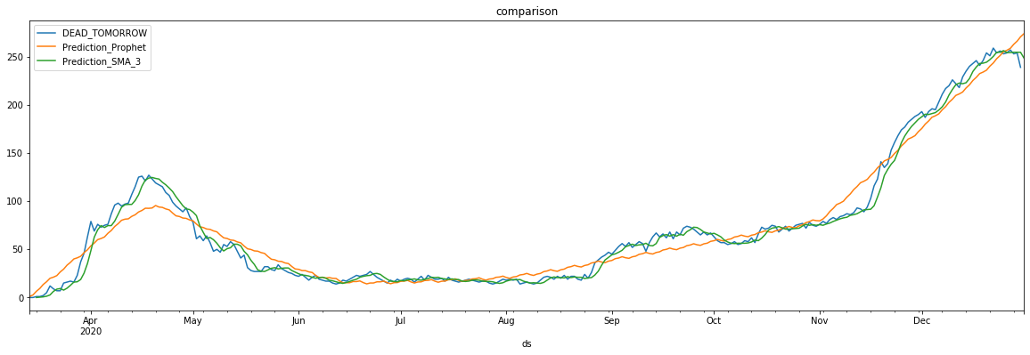
Bu karşılaştırmanın grafiği : Prophet(turuncu), SMA (yeşil), Yarınki vefat (mavi)
Yeşil çizgi (SMA), Mavi çizgiyle daha uyumlu bir şekilde gidiyor.

Slide 17
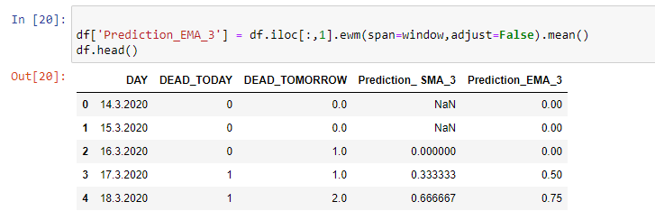
Son olarak üçüncü metodumuz Exponential Moving Average (EMA) olacak
Bu yöntemde en son günün etkisi daha fazla olsun diye daha yeni günlerdeki sayının etkisini arttıracağız.

Slide 18
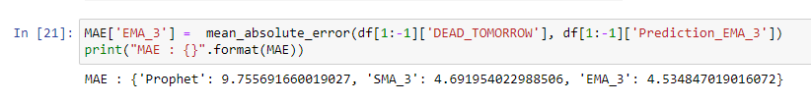
Ağırlıklı ortalama yönteminde ise 4.53’lük bir hata çıktı. Prophet’e göre yine bayağı bir fark olurken SMA yöntemine bayağı yakın bir rakam ortaya çıkmış oldu.

Slide 19
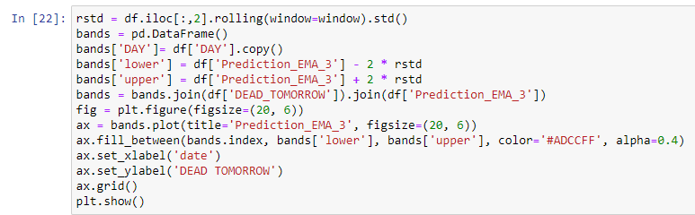
Bu tahmin yöntemi için standart sapma alt-üst bantlarıyla birlikte çizdireceğimiz grafiğin kodu:

Slide 20
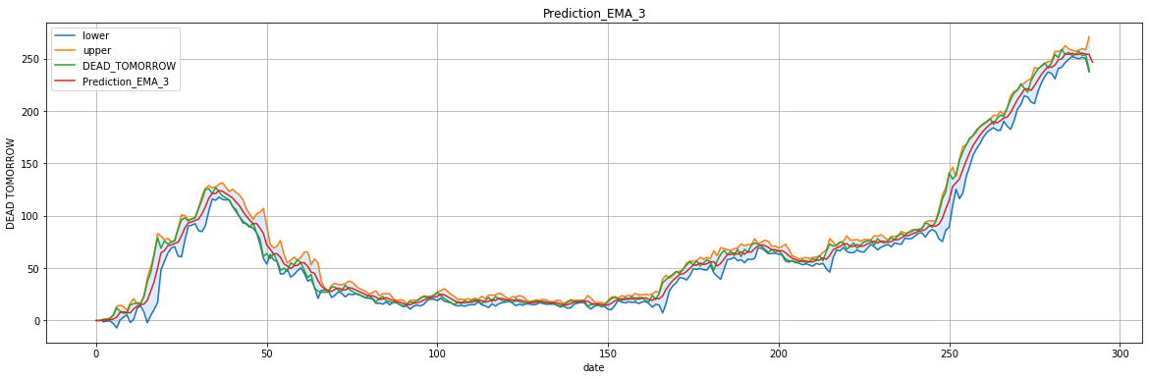
Yarınki vefat (yeşil) - EMA tahmini (kırmızı)

Slide 21
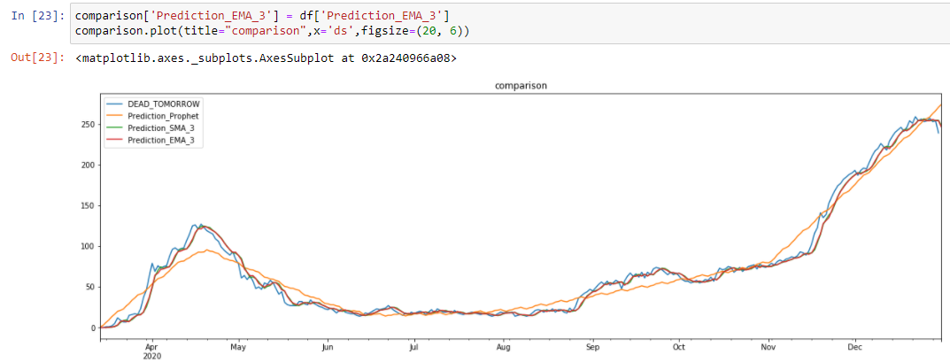
Bu 3 yöntemin aynı grafik üzerinde karşılaştırmasını görelim:

Slide 22

Son olarak bu 3 metodun sapma oranlarını sütün grafiğiyle gösterelim

Slide 23
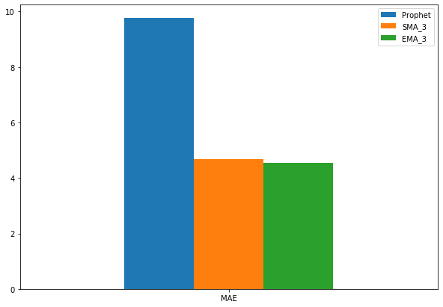
Prophet – SMA- EMA SAPMA MİKTARLARI

